Slide 1
ESAMI RADIOLOGICI CON MEZZI DI CONTRASTO: GESTIONE E PREVENZIONE DEL RISCHIO CLINICO E BUON USO DELLE RISORSE Modena, 24 gennaio 2017
Il punto di vista del Farmacista Ospedaliero:
Buon uso delle risorse e farmacovigilanza
Dott.ssa Anna Marra

Slide 2
EVENTI AVVERSI
MdC
COMPLICANZE ATTRIBUIBILI
ALL’INVASIVITA’ DELLA
PROCEDURA
ADR
SOMMINISTRAZIONE
DELL’AGENTE CONTRASTrografico
PREESISTENTE STATO
CLINICO DEL PAZIENTE

Slide 3
Farmacodinamica dei mezzi di contrasto

Slide 4
CLASSIFICAZIONE
CHEMIOTOSSICHE DOSE + CONCENTRAZIONE
PLASMATICA DEL FARMACO
POTENZIALMENTE PREVEDIBILI
INFLUENZATE DALLE CARATTERISTICHE DEL MdC: OSMOLARITA’, VISCOSITA’
IDROFILIA
ANAFILATTOIDI NON DOSE DIPENDENTI , RILASCIO
MEDIATORI REAZIONE ALLERGICA
(Mastociti, Chinine)
IMPREVEDIBILI

Slide 5
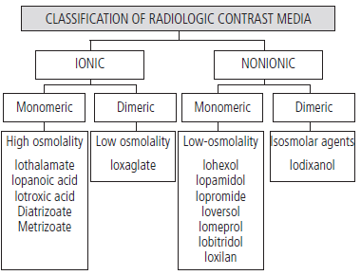
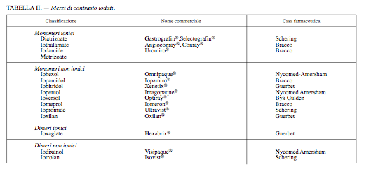

Slide 6
IMMEDIATE (ENTRO 1 h DALL’INIEZIONE
DEL MdC)
ADR
RITARDATE (DOPO 1 h FINO A 7GG
DALL’INIEZIONE DEL MdC)
Dovute ad anafilassi possibilmente
mediate da cellule T e possono
consistere in rash maculopapulare,
orticaria, angioedema

Slide 7
Auto-limitanti, senza progressione
+diffuse, intervento medico
Necessitano di intervento clinico immediato e trattamento urgente

Slide 8
SEVERITA’
A seconda della loro severità le reazioni avverse vengono
suddivise in:
— lievi (con frequenza del 5%): sapore metallico in bocca,
sensazione di calore, nausea e vomito, sudorazione, disestesia
periorale, sensazione di testa leggera, dolore nella sede
dell'iniezione, orticaria, emicrania;
— moderate (con frequenza dello 0,022%): persistenza
ed aumento di intensità dei sintomi minori, dispnea, ipotensione,
dolore toracico;
— severe (con incidenza dello 0,0025%): tosse, starnuti,
broncospasmo, ansia (sintomi minori). Inoltre: diarrea, parestesie,
edema al volto, alle mani ed in altri siti corporei, dispnea,
cianosi, edema della glottide, ipotensione marcata,
bradicardia, shock, edema polmonare, aritmie, midriasi, convulsioni,
paralisi, coma, morte.

Slide 9
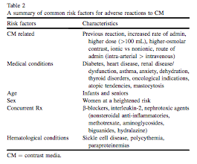

Slide 10
MECCANISMI FISIOPATOLOGICI
DELLE REAZIONI CHEMIOTOSSICHE
Sono legate alla tossicità intrinseca delle molecola e dipendono
dalle due caratteristiche chimico-fisiche e dalla dose somministrata
Ogni sostanza iniettata, con osmolarità diversa da quella plasmatica
ha un effetto sulle sostanze con le quali viene in contatto
es. L’endotelio, le cellule ematiche
Interazioni dei MdC con macromolecole circolanti o con cellule
(l’anello benzenico – reazione idrofobica del MDC – può interagire con
reazione lipofiliche delle membrane cellulare o macromolecole biologiche)
Mascherare l’anello benzoico con gruppi idrofilici

Slide 11
ORGANI PRINCIPALMENTE COLPITI
NELLE REAZIONI CHEMIOTOSSICHE
— RENE
— SNC
— APPARATO CARDIOVASCOLARE

Slide 12
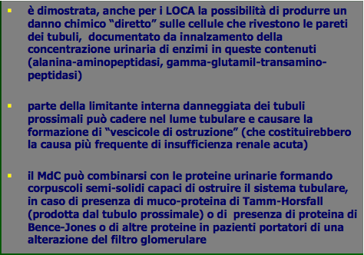
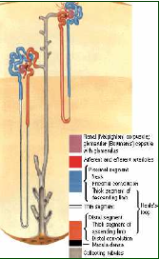
RENE
POSSIBILI MECCANISMI NEFROTOSSICI dei MdC:
VASCOLARE
TOSSICITA’ DIRETTA

Slide 13
FATTORI DI RISCHIO per NEFROTOSSICITA’:
CORRELATI AL PAZIENTE:
IRC, DISIDRATAZIONE, DM ASSOCiato A IRC, FARMACI NEFROtossici (FANS, AMINOGLICOSIDI, CISPLATINO)
2) CORRELATI ALLA PROCEDURA:
RIPETUTE INDAGINI IN BREVE TEMPO, ALTE DOSI DI MdC

Slide 14
CIN: contrast induced nephrophathy
Deterioramento acuto della funzionalità renale che si verifica dopo somministrazione di un MdC iodato in assenza di altre cause
Si manifesta con:
Aumento creatininemia pari o superiore al 25% o, in termini assoluti, di 0,5mg/dl o superiore rispetto al valore basale con un picco dopo 3-5 gg
Oligouria
nefrogramma persistente per 24-48 h

Slide 15
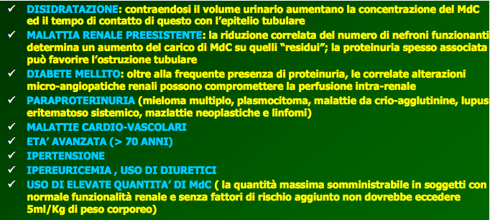
CIN: fattori di rischio

Slide 16
SNC
LA LIPOFILICITA’ DELL’ ANELLO BENzENICO O DEI GRUPPI PUO’ INDURRE IL SUPERAMENTO O IL DANNO DELLA BEE, SOPRATTUTTO SE INTRODOTTI DIRETTAMENTE A CONTATTO CON LE STRUTTURE NERVOSE COME NELLA MIeloGRAFIA

Slide 17
APPARATO CARDIOVASCOLARE

Slide 18
APPARATO CARDIOVASCOLARE
LE ADR (AUMENTO FREQUENZA CARDIACA, BRADICARDIA, ARITMIE, VARIAZ. ECG) SI MANIFESTANO IN MODO PIU’ SEVERO IN PAZIENTI CON RECENTE INFARTO MIOCARDICO, CORONAROPATIA, ANGINA INSTABILE, operati DI BY-PASS O CON SCOMPENSO VENTRICOLARE SINISTRO.
IL PRINCIPALE MEDIATORE DI TALI EFFETTI OLTRE ALL’OSMOLARITA’ ED ALLA CHEMIOTOSSICITA’ E’ IL CONTENUTO IN IONI (Na, Ca) DELLA SOLUZIONE Iodata

Slide 19
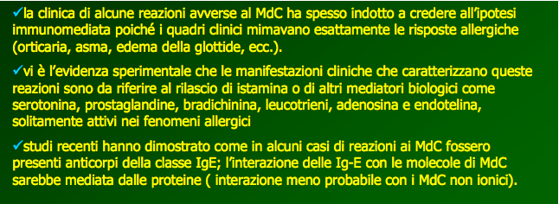
MECCANISMI FISIOPATOLOGICI
DELLE ReAZIONI ANAFILATTOIDI
La prevalenza delle reazioni allergiche ai mezzi di contrasto iodati (ICM) è stimata in 1: 170.000, vale a dire lo 0,05% -0,1% dei pazienti sottoposti ad accertamenti radiologici con ICM (più di 75 milioni di esami all’anno in tutto il mondo).

Slide 20
MECCANISMI FISIOPATOLOGICI
DELLE ReAZIONI ANAFILATTOIDI
+ FREQUENTI
ANAFILATTOIDI LIEVI, LIBERAZIONE MEDIATORI ANAFILASSI NON IG-E MEDIATO, MA PER TOSSICITA’ DIRETTA DEL MdC SUI Mastociti
REAZIONI “ALLERGIC-LIKE”:
ALLERGICHE SEVERE, LIBERAZIONE DI ISTAMINA ED ALTRI MEDIATORI CON UN MECCANISMO IG-E MEDIATO
RARE

Slide 21
TIPO ANAFFILATTOIDE: PRURITO, FLUSHING, ERITEMA, ANGIOEDEMA E ORTICARIA
DI TIPO CHEMIOTOSSICHE
SENSO DI CALORE E DOLORE CONSEGUENTE ALL’INIEZIONE
REAZIONI
MUCO-CUTANEE
APPARATO
RESPIRATORIO
ASMA INCIDENZA 1,88 – 0,23%
APPARATO
GASTOENTERICO
NAUSEA, VOMITO, DOLORE ADDOMINALE DI TIPO ANAFILATTOIDE

Slide 22
FATTORI DI RISCHIO
ETA’: I PAZIENTI + GIOVANI SONO QUELLI A RISCHIO
SESSO: INCIDENZA 2,5% NEI MASCHI, 3,4% NELLE FEMMINE
STATO CLINICO DEL PAZIENTE: RIDOTTA FUNZIONALITA’ RENALE (CREATINA SIERICA > 2mg/ml, RIDOTTA FUNZIONALITA’ CARDIOVASCOLARE, DIABETE)
PAZIENTI ALLERGICI: + ALTA INCIDENZA DELLE REAZIONI TARDIVE (ATOPIA E ALLERGIA AI POLLINI)
PAZIENTI CHE HANNO GIA’ MANIFESTATO INTOLLERANZA AL MdC
TRATTAMENTO CON ACE-INIBITORI, B-BLOCCANTI O PPI
TRATTAMENTO CON IL-2

Slide 23
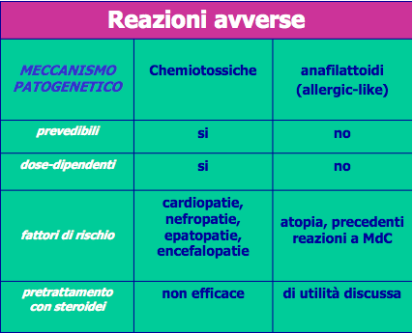

Slide 24
INTERAZIONI FARMACOLOGICHE

Slide 25
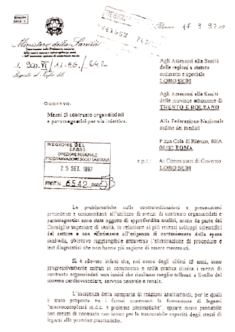

Slide 26
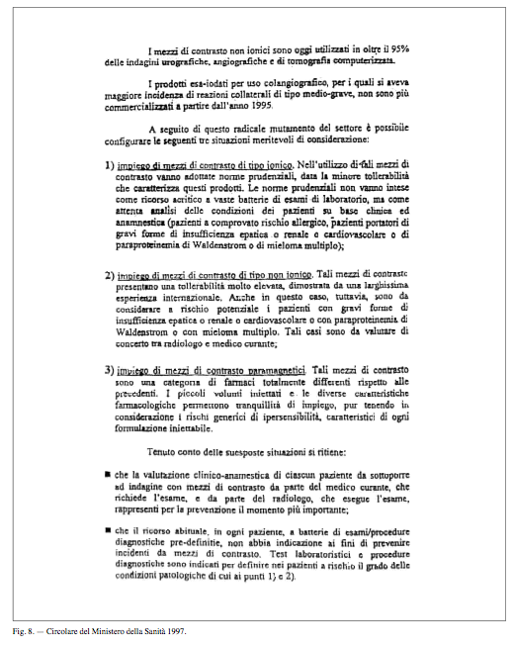

Slide 27
REAZIONI AVVERSE AD ALTRI MDC RADIOLOGICI
MDC CON BARIO
SOMMINISTRATI PER OS O INIETTATI, SONO UTILIZZATI PER VISUALIZZARE AREE DEL TRATTO DIGESTIVO. LE ADR PU’ COMUNI SONO MODERATE E NON ALLERGICHE ED INCLUDONO DIARREA, COSTIPAZIONE, NAUSEA E VOMITO

Slide 28
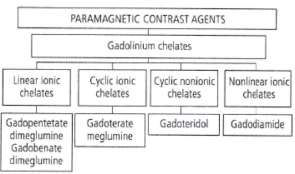
ALTRI MDC RADIOLOGICI
Maggiore possibilità di rilasciare ioni Gd
Maggiore possibilità di rilasciare ioni Gd
Gadovist
Prohance
Omniscan
Magnevist
Multihance Primovist
Vasovist
Dotarem
LE REAZIONI PIU’ FREQUENTEMENTE RIPORTATE SONO DA IPERSENSIBILITA’ ORTICARIA (50-90% CASi)

Slide 29
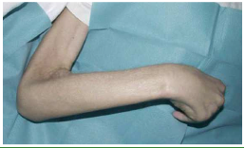
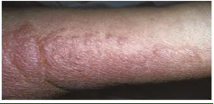
Fibrosi sistemica nefrogenica
La fibrosi sistemica nefrogenica (NSF) è una grave patologia potenzialmente fatale caratterizzata dalla formazione di tessuto connettivo nella cute, che diventa spessa, ruvida e dura e può indurre contratture e immobilità articolare. I pazienti affetti da fibrosi sistemica nefrogenica possono presentare un coinvolgimento sistemico di altri organi comprendenti polmoni, fegato, muscoli e cuore.
E’ stata diagnosticata in pazienti con grave disfunzione renale GFR <30 ml/min/1,73 m²
E’ stato correlato fortemente lo sviluppo di di NSF all’esposizione ai MdC contenenti Gadolinio, utilizzati nella RM.

Slide 30
Fibrosi sistemica nefrogenica
Patogenesi
Gli ioni liberi di gadolinio depositandosi nei tessuti scatenano l’evento fibrotico. L’insufficienza renale potrebbe essere una concausa importante, in quanto l’eliminazione dall’organismo dei MdC contenenti Gd avviene attraverso i reni, ed i pazienti con un rallentamento di tale funzione, espone il paziente ad un rischio di rilascio dello ione Gd. L’intervallo tra la somministrazione del MdC e la comparsa di malattia è estremamente variabile, in letteratura è riportato da 2 a 2395 giorni.
Sulla base delle evidenze attualmente disponibili, il CHMP ha approvato la seguente classificazione del rischio di fibrosi sistemica nefrogenica associato agli agenti di contrasto contenenti Gadolinio: A) Alto rischio: Omniscan ( Gadodiamide ), Optimark ( Gadoversetamide ), Magnevist ( Acido Gadopentetico ); B) Medio rischio: MultiHance ( Acido Gadobenico ), Primovist ( Acido Gadoxetico ), Vasovist ( Gadofosveset ); C) Basso rischio: Gadovist ( Gadobutrolo ), ProHance ( Gadoteridolo ), Dotarem ( Acido Gadoterico ).

Slide 31
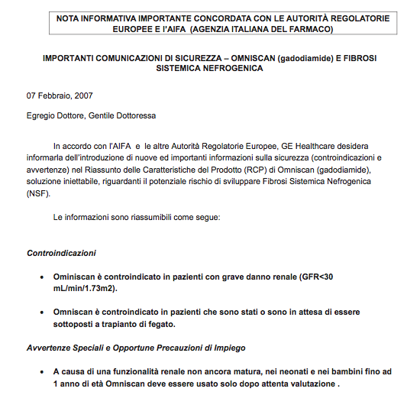
Fibrosi sistemica nefrogenica

Slide 32
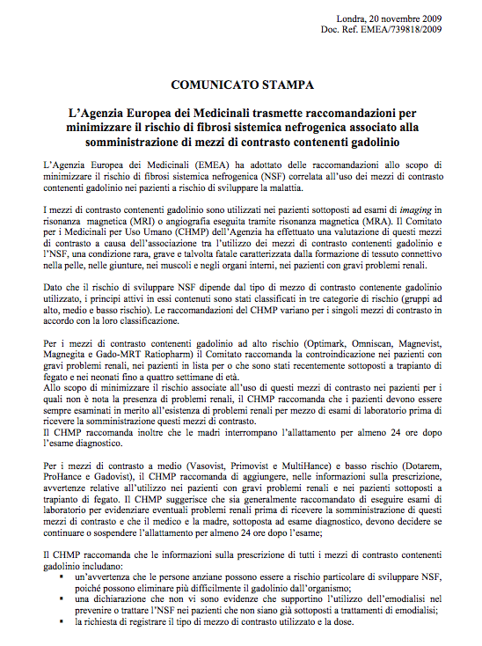
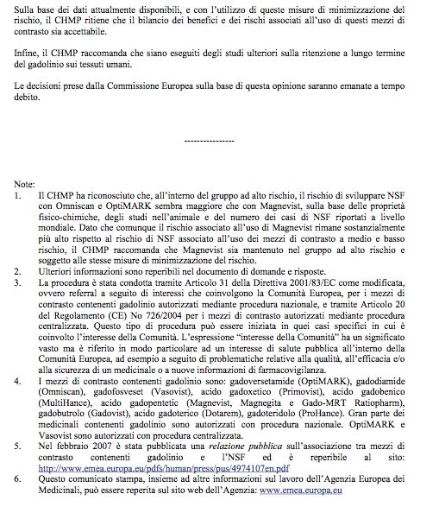
Fibrosi sistemica nefrogenica

Slide 33
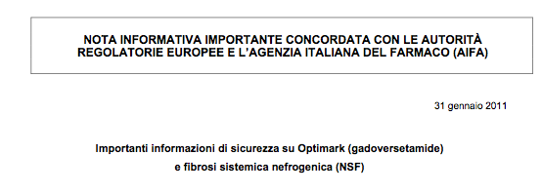
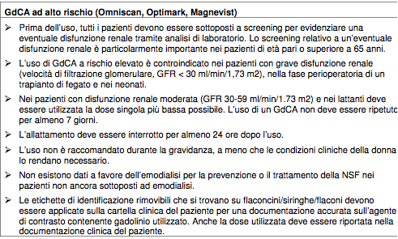

Slide 34
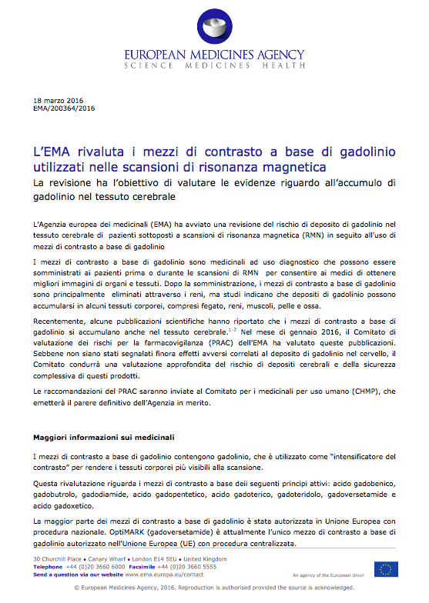

Slide 35
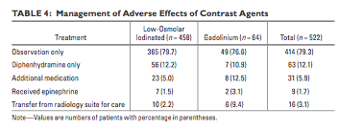
298.491 LOCA
158.439 GD
52,5% orticaria
17,9% nausea

Slide 36
Analisi segnalazioni RNF 2001-2016

Slide 37
Analisi segnalazioni RNF 2001-2016

Slide 38
Analisi segnalazioni RNF 2001-2016

Slide 39
Analisi segnalazioni RNF 2001-2016

Slide 40
Analisi segnalazioni RNF 2001-2016

Slide 41
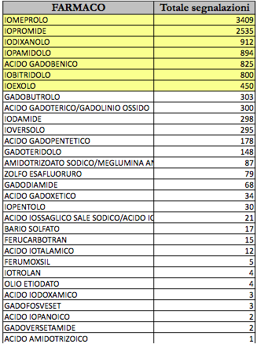
Analisi segnalazioni RNF 2001-2016
83%

Slide 42
Analisi segnalazioni RNF 2001-2016
Distribuzione ADR per principio attivo e sesso

Slide 43
Analisi segnalazioni RNF 2001-2016

Slide 44
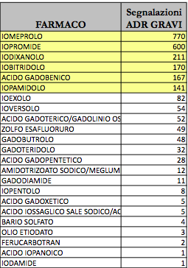
Analisi segnalazioni RNF 2001-2016

Slide 45
Analisi segnalazioni RNF 2001-2016
Tipologia di gravità per i 5 principi attivi con adr gravi

Slide 46
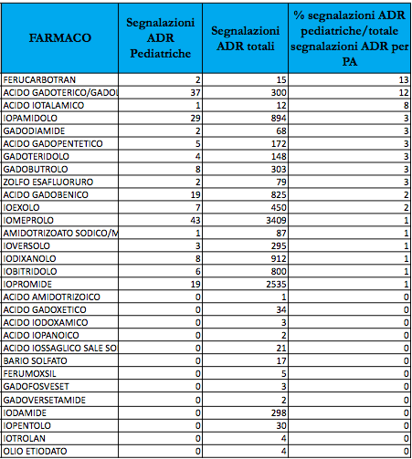
Analisi segnalazioni RNF 2001-2016
Segnalazioni pediatriche

Slide 47
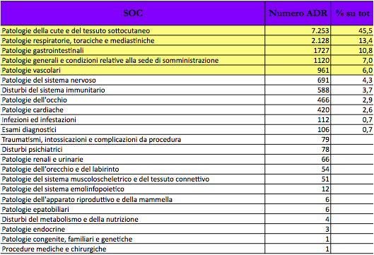
Analisi segnalazioni RNF 2001-2016
Distribuzione ADR per SOC

Slide 48
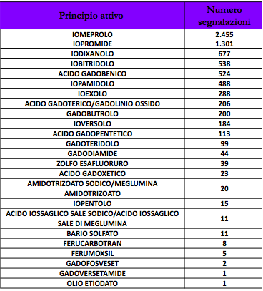
Analisi segnalazioni RNF 2001-2016
Distribuzione ADR per Principio attivo
SOC Patologie della cute e tessuto sottocutaneo

Slide 49
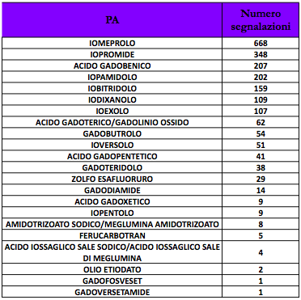
Analisi segnalazioni RNF 2001-2016
Distribuzione ADR per Principio attivo
SOC Patologie respiratorie toraciche e mediastiniche

Slide 50
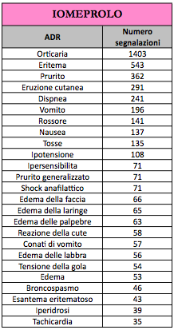
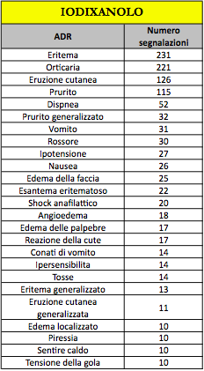
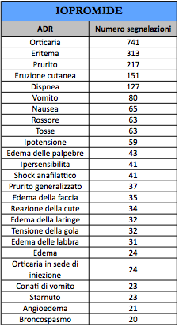
Analisi segnalazioni RNF 2001-2016
Distribuzione ADR per Preferred Term

Slide 51
Grazie…..per l’attenzione

